Slide 1
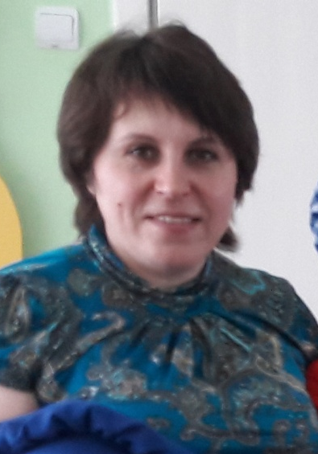
Тема опыта: «Формирование и совершенствование коммуникативных навыков у дошкольников»
Муниципальное автономное дошкольное образовательное учреждение «Центр развития ребенка – детский сад № 6» г. Щекино
Воспитатель: Коновалова Ирина Васильевна

Slide 2
Актуальность:
Общение со сверстниками занимает важное место в жизни ребёнка: от того, насколько успешно складывается это общение, зависит темп развития ребёнка, его самоощущение и самооценка, отношение к другим людям.
Психологи выделяют коммуникативные способности как индивидуально-психологические особенности личности, обеспечивающие эффективность её общения и совместимость с другими людьми. Нередко задачи коммуникативного развития подменяются задачами развития речи, т.е. обогащения языковыми средствами. Однако за неумением общаться часто скрывается более серьёзная проблема – недостаточность овладения коммуникативной деятельностью, коммуникативным поведением в целом, где речь является лишь одним из средств, хотя и очень важным.
Дошкольник не может обойтись без сверстников, однако, его общение с ними без помощи взрослых почти всегда оказывается малоэффективным. Задача взрослых (педагогов и родителей) - учить детей различным способам коммуникации, выражать свои эмоции и желания, сочувствовать и помогать другому человеку, достойно выходить из конфликтной ситуации, мириться, различать допустимое и недопустимое поведение. Но такое обучение должно подкрепляться реальным примером взрослого.

Slide 3
Теоретическое обоснование опыта
Эта тема рассматривалась отечественными и зарубежными педагогами и психологами: Л.С. Выготским, А.Н. Леонтьевым, А.В. Запорожцем, Д.Б. Элькониным. В настоящее время данной проблеме уделяют внимание: Л.М. Шипицина, В.И.Петрова, Н.В. Клюева, С.В. Крюкова. А также программа «ОТ РОЖДЕНИЯ ДО ШКОЛЫ» под ред. Н.Е.Вераксы, Т.С.Комаровой, Э.М.Дорофеевой, 2021 г. , которая ориентирована на личностное взаимодействие педагога с детьми и формирование у дошкольников социальной компетенции.

Slide 4
Цель опыта:
Разработка системы воспитательно-образовательной работы по формированию и совершенствованию коммуникативных навыков у дошкольников.
Данную систему следует рассматривать, как процесс взаимодействия педагогов, воспитанников и родителей.
воспитатели
родители
дети

Slide 5
Задачи опыта:
разработка модели реализации деятельностного подхода в коммуникативном развитии дошкольников;
Создание развивающей предметно-пространственной среды, стимулирующей непосредственное коммуникативное взаимодействие воспитанников;
Повышение профессионального мастерства по вопросам формирования и совершенствования коммуникативных навыков детей;
Организация взаимодействия с родителями по данной теме.

Slide 6
Этапы накопления и систематизации опыта:
1. Подготовительный этап:
-изучение методической литературы;
- создание развивающей предметно-пространственной среды в группе (уголок дружбы, островок уединения, театральный уголок, дидактические игры и пособия, уголок семьи и др.);
2. Внедренческий этап:
- Проведение занятий, игровых и проблемных ситуаций, совместных праздников, театрализованных постановок;
- организация виртуальных экскурсий по городу, по памятным местам, в музей-усадьбу «Ясная Поляна»;
- презентация опыта на уровне ДОО, на муниципальном, региональном уровнях.

Slide 7
Технология реализации опыта.
Диагностический инструментарий
При отслеживании результативности работы по данному направлению были использованы следующие методы:
Наблюдения за детьми.
Анализ детской продуктивной деятельности.
Дидактические игры: «Узнай настроение», «Хорошие и плохие поступки», «Интервью» и др.
Опрос детей, тестирование.
Анкетирование родителей.

Slide 8

Технология реализации опыта.
Блоки, разделы
1.Сведения об авторе.
2. Возникновение, становление опыта.
3. Новизна опыта
4. Трудоёмкость опыта
5. Теоретическая база опыта.
6. Теоретическая интерпретация опыта
  6.1.Актуальность опыта.
  6.2. Технология реализации опыта
  6.3. Организация взаимодействия с родителями.
7. Результативность.

Slide 9

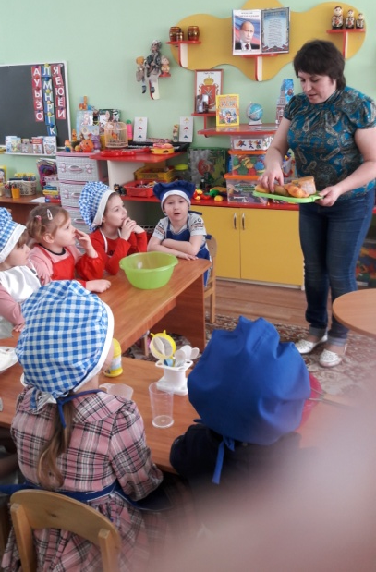
Технология реализации опыта.
Формы работы
занятия нравственного содержания;
развивающие игры;
игры-драматизации;
сюжетно-ролевые игры;
упражнения подражательного, исполнительного и творческого характера;
ситуации; беседы ;
этюды,
психогимнастика,
моделирование (пиктограммы).
проблемные ситуации,
тренинги общения.

Slide 10
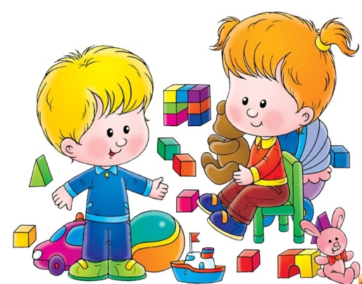
Результаты опыта.
Отмечена положительная динамика формирования коммуникативных навыков у воспитанников;
В группе создана развивающая предметно-пространственная среда, стимулирующая непосредственное общение воспитанников;
Отмечена степень удовлетворенности родителей работой по данному направлению-100%;
Опыт был представлен на уровне ДОУ, муниципальном и региональном уровнях и получил положительную оценку.

Slide 11

Теоретическая обоснованность опыта
Опыт актуален и рекомендован к использованию;
Новизна опыта заключается в инновационности подходов, использовании нетрадиционных форм работы (интегрированные занятия, тренинги, психогимнастика, моделирование и др.).
Практическая значимость опыта заключается в:
подборе и систематизации методов, средств, форм, способов организации образовательной деятельности;
влиянии на повышение профессионального мастерства педагогов;
влиянии на повышение педагогической культуры родителей.

